Slide 1
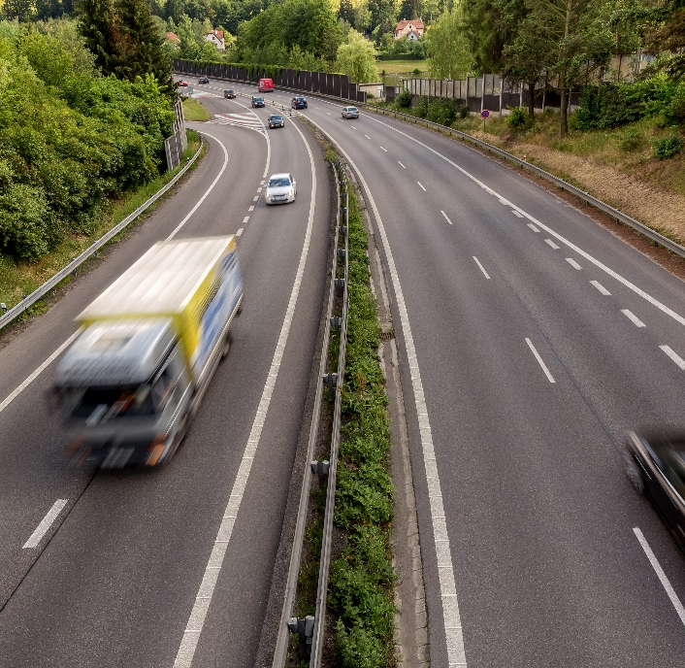
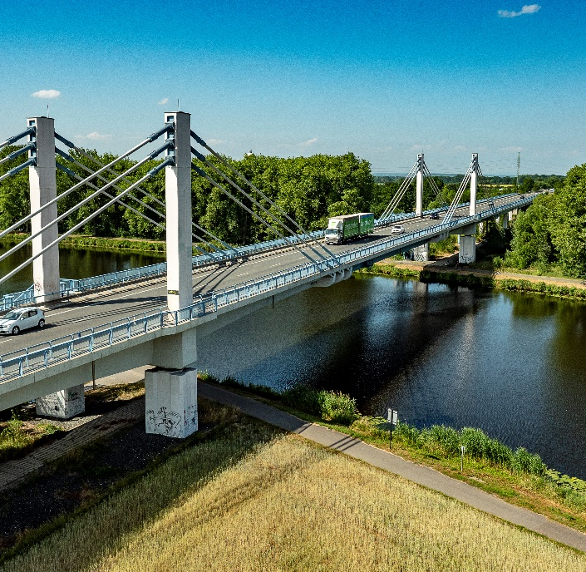
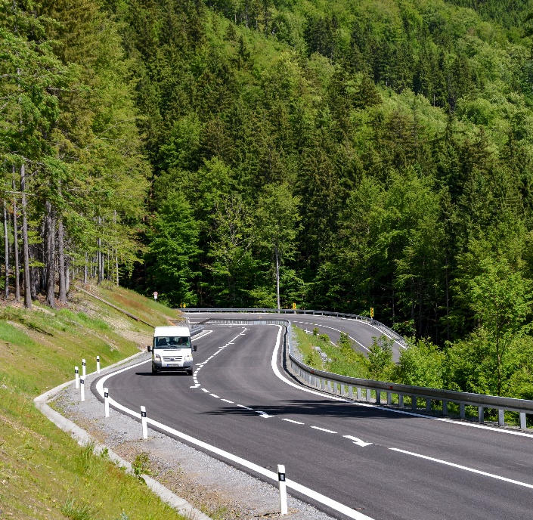
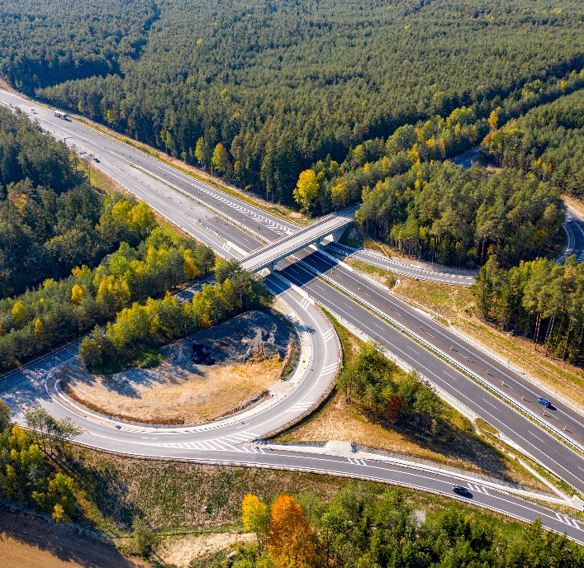
Informační jednání - Ražba průzkumné štoly tunelu Luka
Jílové u Prahy – 21.5.2026
Ing. Ondřej Macák / Investiční referent oddělení
D3 středočeská

Slide 2
Prezentující
ŘSD:
  Urbancová Zuzana, vedoucí úseku výstavby dálnic D11 a D3 středočeská
  Rýdl Jan, vedoucí Odboru komunikace a tiskový mluvčí
  Macák Ondřej, investiční referent
Hochtief:
  Kozubík Radek, vedoucí projektového týmu 5
  Luka Petr, závodní
SG Geotechnika:
  Onysko Radek, Inženýrský geolog

Slide 3
Obsah prezentace
  Aktuální stav přípravy D3 0301-0305/I
  Průzkumy na D3 0301-0305/I
  Průzkumná štola tunelu Luka
  Hydrogeologické poměry v oblasti Jílového
  Náhradní vodovod v Jelence a Bohulibech
  Dotazy
Ředitelství silnic a dálnic / www.rsd.cz
3

Slide 4
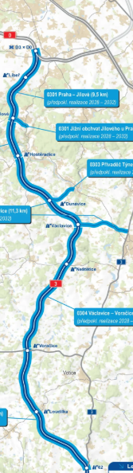
Aktuální stav přípravy D3 0301-0305/I
Územní řízení
  D3 0301-0303 Praha-Václavice:
  Oznámení o zahájení územního řízení bylo zveřejněno 20.8. 2025
  Probíhá vypořádání podaných námitek do územního řízení
  Předpoklad vydání nepravomocného územního rozhodnutí 07/2026
  D3 0304 Václavice-Voračice:
  Nepravomocné územní rozhodnutí bylo vydáno 10.2. 2026, probíhá odvolací řízení
D3 0305/I Voračice-Nová Hospoda:
  Nepravomocné územní rozhodnutí bylo vydáno 27.11. 2025, probíhá odvolací řízení
D3 0301 – Přivaděč Jižní obchvat Jílového u Prahy:
  Nepravomocné územní rozhodnutí vydáno 9.12. 2024, probíhá odvolací řízení
D3 0303 – Přivaděč Týnec n. S.:
  Nepravomocné územní rozhodnutí vydáno 15.12. 2025, probíhá odvolací řízení
Ředitelství silnic a dálnic / www.rsd.cz
4

Slide 5
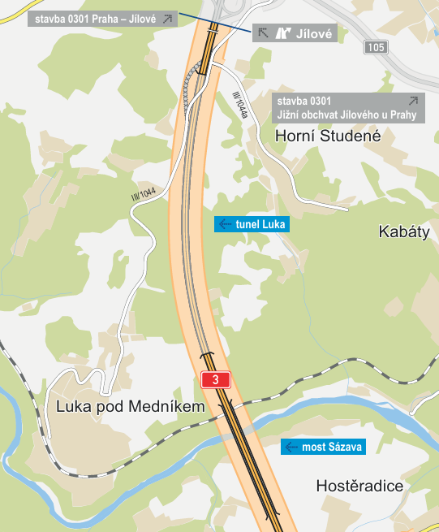
Aktuální stav přípravy D3 0301-0305/I
Dokumentace pro povolení záměru
  D3 0301-0302 Praha – Hostěradice – Předpoklad vydání čistopisu dokumentace pro povolení záměru a zahájení inženýrské činnosti pro povolení záměru do konce 06/2026
  D3 0303 Hostěradice – Václavice – Předpoklad vydání čistopisu dokumentace pro povolení záměru a zahájení inženýrské činnosti pro povolení záměru do konce 06/2026
  D3 0304, D3 0305/ a přivaděče – Je zpracována dokumentace pro povolení záměru a byla zahájena inženýrská činnost pro povolení záměru
Ředitelství silnic a dálnic / www.rsd.cz
5

Slide 6
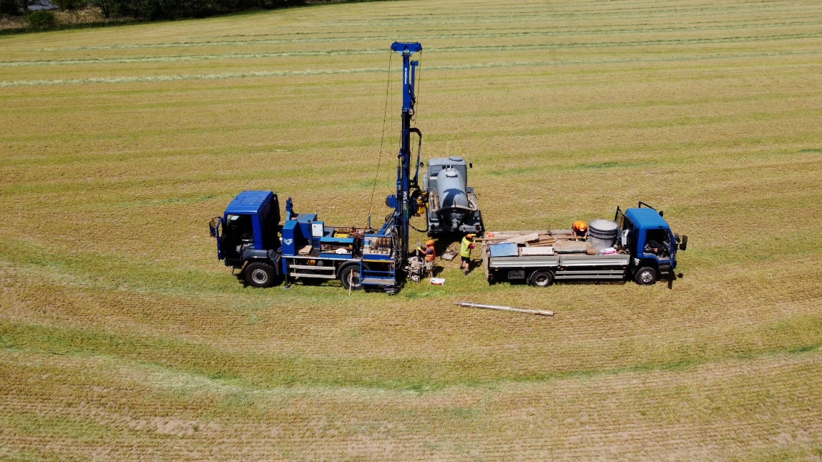
Aktuální stav přípravy D3 0301-0305/I
Inženýrskogeologické průzkumy (IGP)
  Na celé trase (včetně přivaděčů) byly v roce 2022 dokončeny rozsáhlé podrobné IGP, probíhá příprava doplňujících IGP
  IGP jsou zásadní pro zpracování DSP a prováděcí dokumentace stavby
  Pro klíčové části dálnice se realizují další IGP
    Tunely Kamenná Vrata (D3 0301), Luka (D3 0302), Prostřední vrch (D3 0304) – IGP formou ražby průzkumných štol → nejvhodnější prostředek pro získání potřebných a věrohodných informací o horninovém prostředí pro budoucí ražbu tunelů
    Most Sázava (D3 0302) – IGP v obtížně dostupném terénu
Ředitelství silnic a dálnic / www.rsd.cz
6

Slide 7
Proč musíme razit průzkumné štoly?
  Složité geologické poměry a riziko střetu se starými důlními díly
  Zhotovitel PDPS musí znát detailní informace o horninovém a hydrogeologickém prostředí a jeho chování
  Průzkumná štola nám může ukázat celou osu budoucího tunelu
Ředitelství silnic a dálnic / www.rsd.cz
7

Slide 8
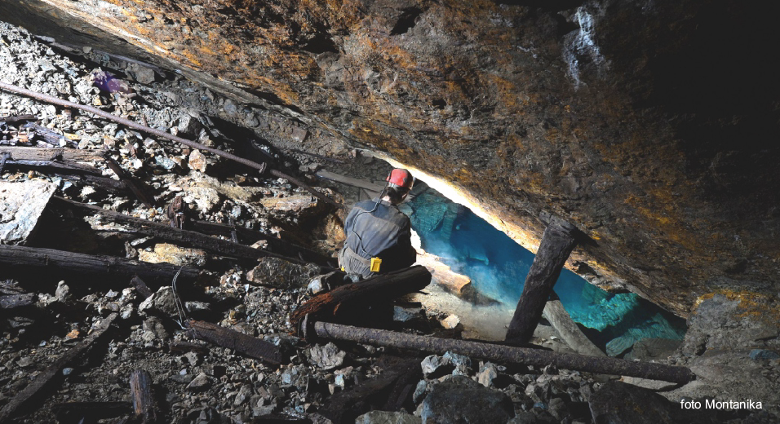
Riziko zastižení starých důlních děl průzkumnou štolou tunelu Luka
  Štola Luka prochází územím s bohatou minulostí těžby zlata
  Riziko střetu se starým důlním dílem je více než pravděpodobné
  Znalecké posudky: podzemní díla neohrozí nadložní ražbu dálničního tunelu ani jeho následné provozování
  V průběhu ražby průzkumné štoly bude riziko kontaktu důlního díla eliminováno systematicky prováděnými předvrty
Ředitelství silnic a dálnic / www.rsd.cz
8

Slide 9
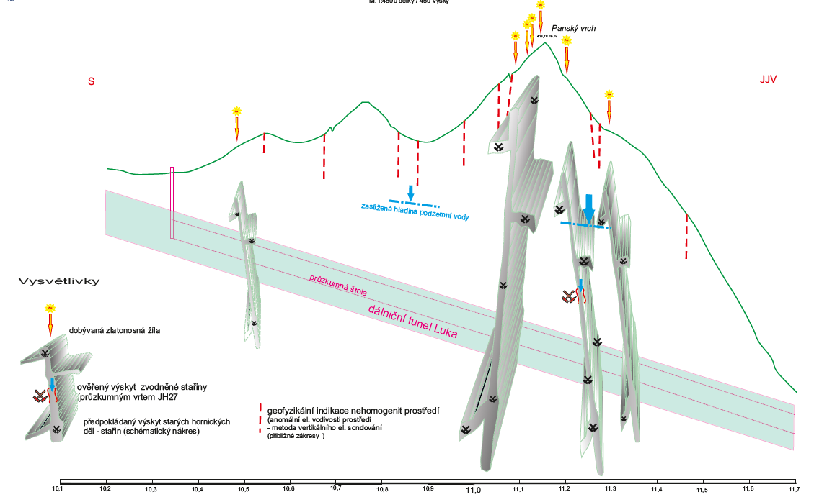
Riziko zastižení starých důlních děl průzkumnou štolou tunelu Luka
Ředitelství silnic a dálnic / www.rsd.cz
9

Slide 10
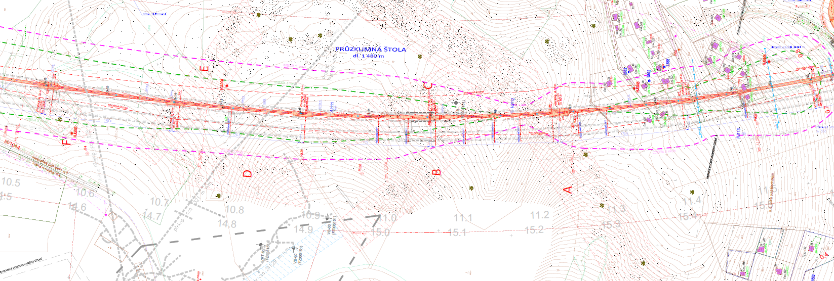
Riziko zastižení starých důlních děl průzkumnou štolou tunelu Luka

Slide 11
Průzkumná štola tunelu Luka
  Tunel Luka bude mít délku 1 852 – 1 872 m → Průzkumná štola – 1 480 m
  Koncová šachta u Bohulib
  Přístup do průzkumné štoly: ze stávající kom. III/1044 (Jílové u P. – Luka pod M.) se bude před Lukami odpojovat dočasná přístupová komunikace
  Oficiální zahájení prací: 3/2025
  HMG: Přípravné práce – do 7-8/2026 → Ražba průzkumné štoly – 22 m. = 5-6/2028 (aktuální předpoklad) → Finální vyhodnocení výsledků – 12 m. → Likvidace průzkumné štoly – 3 m.
  Geotechnický monitoring (i monitoring HPV ve studních a vrtech) probíhá po celou dobu
  Před zahájením ražby byla provedena pasportizace → po ukončení ražby bude provedena repasportizace → podklad pro vypořádání případných škod na objektech
Ředitelství silnic a dálnic / www.rsd.cz
11

Slide 12
Průzkumná štola tunelu Luka
  Nepřetržitý (24/7) dvousměnný chod v podzemí – trhací práce budou prováděny od 7:00 do 22:00
  Hluková studie: nedochází k výraznému nárůstu hlukové zátěže (↗ 1,3 dB) → možnost instalace mobilních protihlukových stěn
  Rubanina bude ukládána na mezideponii (součást pracoviště štoly) → v případě jejího naplnění se předpokládá, že bude rubanina ukládána na skládku
  Odhad intenzity dopravy: Pravidelně 1–2 domíchávače denně; většina materiálu zůstane na mezideponii → doprava se zvýší jen jednorázově při odvozu; ostatní zásobování jen občas – spíše menší vozidla
  Koncentrace prachu mimo zábor průzkumu bude splňovat limity zák. č. 309/91 Sb., o ochraně ovzduší → zhotovitel bude provádět opatření ke snížení prašnosti
  Maximální přípustné hodnoty vibrací stanoví vyhláška č. 272/2011 Sb., o ochraně zdraví před nepříznivými účinky hluku a vibrací → zhotovitel má povinnost se tímto řídit
Ředitelství silnic a dálnic / www.rsd.cz
https://www.radlickaradiala.info/pruzkumna-stola/
12

Slide 13
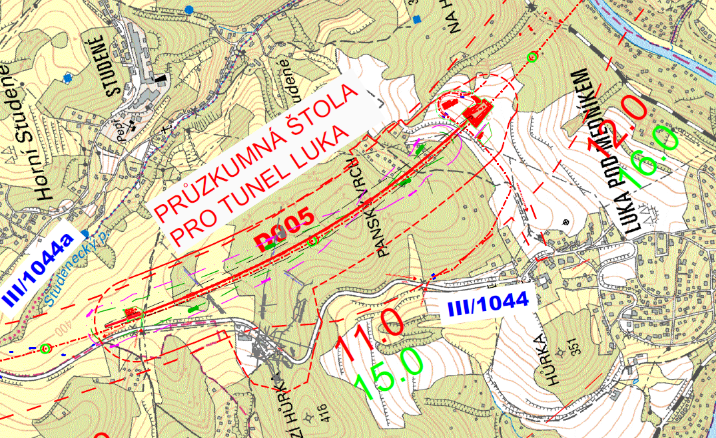
Průzkumná štola tunelu Luka
ŠTOLA
PRACOVIŠTĚ
ŠACHTA
Praha
České Budějovice
Ředitelství silnic a dálnic / www.rsd.cz
13

Slide 14
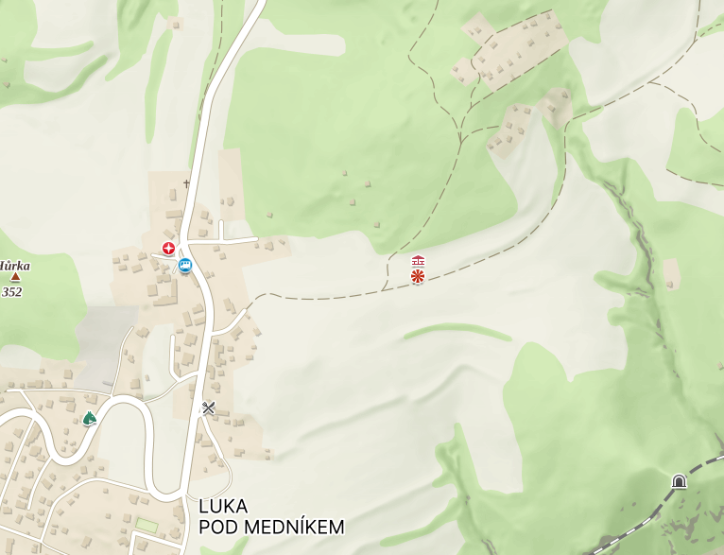
Přístup k průzkumné štole tunelu Luka
Ředitelství silnic a dálnic / www.rsd.cz
14

Slide 15
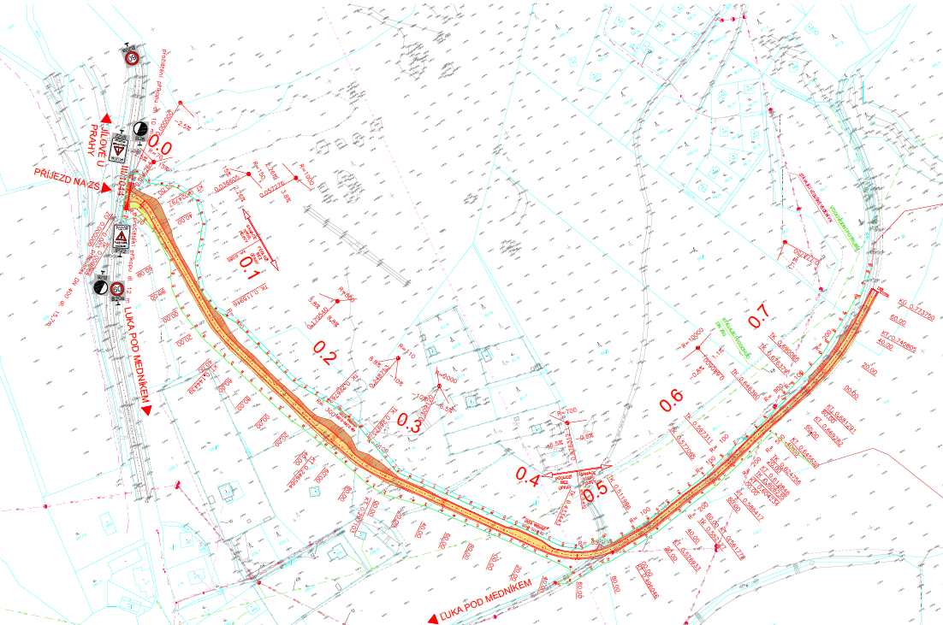
Přístup k průzkumné štole tunelu Luka
V Jelence
Luka pod Medníkem
Přístup na stávající cesty nebude zakázán

Slide 16
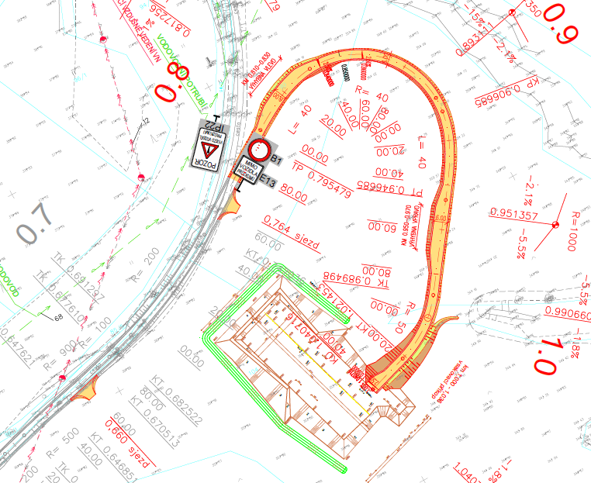
Přístup k průzkumné štole tunelu Luka

Slide 17
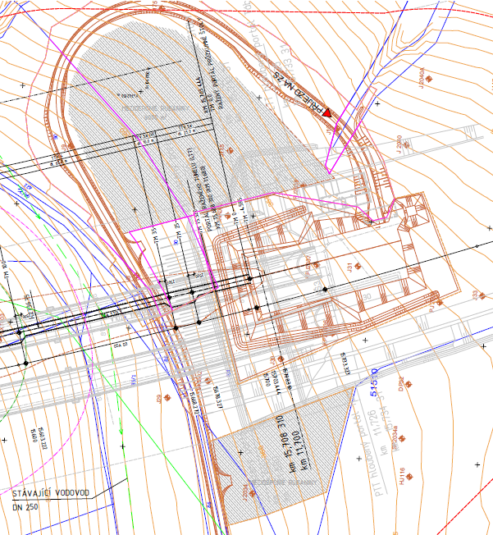
Průzkumná štola tunelu Luka
MEZIDEPONIE
PORTÁLOVÁ JÁMA
A
ZAŘÍZENÍ PRACOVIŠTĚ
MEZIDEPONIE
Ředitelství silnic a dálnic / www.rsd.cz
17

Slide 18
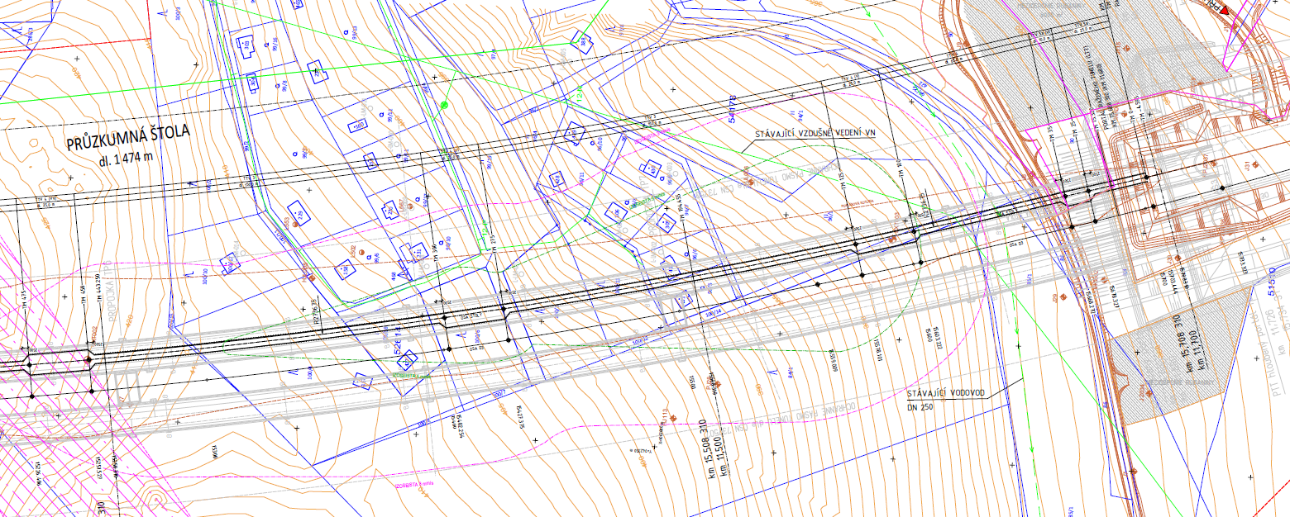
Půdorys průzkumné štoly tunelu Luka

Slide 19
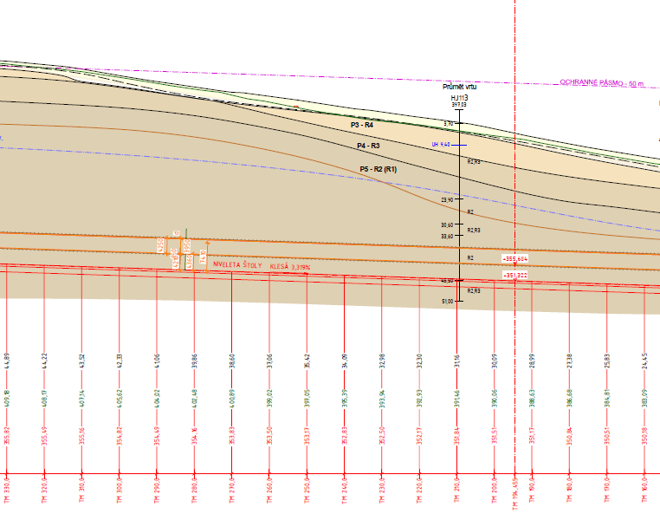
Výška nadloží v lokalitě osady Jelenka
č.ev. 482 a 641
č.ev. 587 a 575
Nadloží: 44 m
Nadloží: 30 m

Slide 20
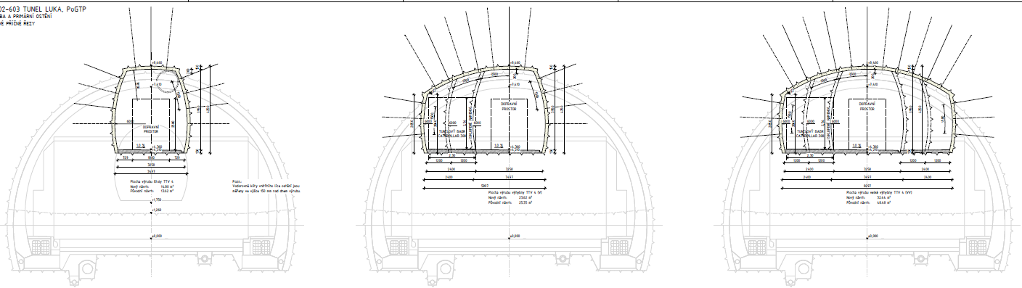
Vzorové příčné řezy průzkumné štoly tunelu Luka

Slide 21
Hydrogeologické poměry v oblasti Jílového
  Kompaktní horninový masiv → akumulace a pohyb podzemních vod vázán na pukliny v poruchových zónách → nehomogenní hydraulické poměry:
    Luka: „V předstihovém HGM (…) se ukázala rozdílnost v rychlosti dotace horninového prostředí průsakem srážkových vod.“ → schopnost půdy propouštět vodu se může na krátké vzdálenosti velmi výrazně měnit, a to až tisícinásobně
  2 ̎̎̎typy horninového prostředí ̎:
    Lokální puklinové zóny – (předpoklad) největší přítoky v hloubkách 20-30 m pod úrovní terénu
    Homogenní masiv se zavřenými puklinami – minimální přítoky ve všech hloubkách
Ředitelství silnic a dálnic / www.rsd.cz
21

Slide 22
Hydrogeologické poměry v oblasti Jílového
  Hydraulická vodivost puklinového prostředí ve vertikálním směru klesá – směrem do hloubky se pukliny zavírají a jsou tudíž stále méně propustné
  Luka: „Zjištěné hydraulické parametry indikují nízkou vydatnost existujících i potenciálních nových studní.“
  Luka – podzemní voda akumulována i v zatopených starých důlních dílec
STUDNY
ČÁSTEČNĚ ZAPLAVENÉ DŮLNÍ DÍLO
HLADINA PODZEMNÍ VODY
NEZAPLAVENÉ DŮLNÍ DÍLO
PUKLINY
NEPROPUSTNÉ HORNINY
Ředitelství silnic a dálnic / www.rsd.cz
22

Slide 23
Ovlivnění hladiny podzemní vody
  Průzkumné štoly nejsou vedeny v chráněné oblasti přirozené akumulace vod (CHOPAV)
  Průzkumné štoly neovlivní veřejné zdroje podzemních vod
  Na základě výsledků předběžného HGP může vlivem realizace průzkumné štoly (tunelu) dojít k ohrožení individuálních zdrojů podzemní vody (jednotlivých studní) → akumulace podzemní vody na pukliny (nedá se zmapovat) → obecně: i přes veškeré dosud provedené IGP nelze s jistotou říci, zda vůbec dojde k ovlivnění vydatnosti vodních zdrojů již při ražbě průzkumné štoly a v jaké míře, s tímto rizikem se však pracuje, a proto byly náhradní vodovody vyčleněny z DUR do samostatné přípravy a připravuje se přivedení vodovodních řadů v souběhu s přípravou průzkumných štol
  V rámci realizace průzkumných štol bude proveden podrobný HGP – měření HPV ve vrtech i studních
Ředitelství silnic a dálnic / www.rsd.cz
23

Slide 24
Náhradní vodovod tunelu Luka
  Napojení vodovodu: Bohuliby a osada Jelenka – „Posázavský vodovod“
  Vlastník vodovodu: Společná voda d.s.o.
  Správce vodovodu: VHS Benešov a.s.
  Zhotovitel stavby: IS Mencl
  HMG: 01/2024 – podána žádost o koordinované závazné stanovisko (podklad pro povolení) → Orgán státní správy lesů požaduje vést vodovody mimo PUPFL (nevyhovují ani lesní cesty) → úprava dokumentace → 8/2025 – zahájeno řízení o povolení stavby → 12/2025 – námitky účastníků řízení → úprava dokumentace → 14.5.2026 – vydáno seznámení s podklady → 07/2026 – získání pravomocného povolení pro stavbu vodovodu → 08/2026 – zahájení stavby → 10 týdnů – stavba → 10/2026 – zprovoznění vodovodu → kolaudace
  Na termíny mohou mít vliv: námitky, napadení povolení, soudní řízení aj./geologické podmínky
  Milník pro zhotovitele stavby: 6 týdnů na stavbu vod. Jelenka → 9/2026 – zprovoznění vodovodu V Jelence
Ředitelství silnic a dálnic / www.rsd.cz
24

Slide 25
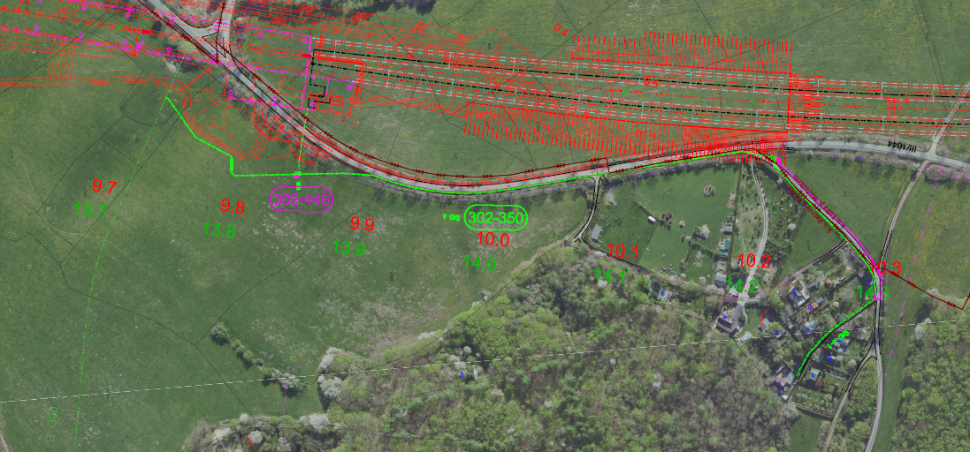
Náhradní vodovod v Bohulibech
Ředitelství silnic a dálnic / www.rsd.cz
25

Slide 26
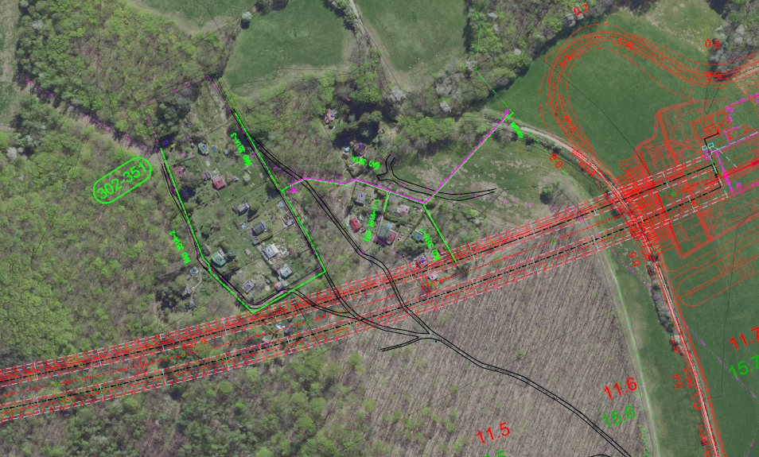
Náhradní vodovod v Jelence
Ředitelství silnic a dálnic / www.rsd.cz
26

Slide 27
Dotazy?

Slide 28
Děkujeme za pozornost

